Slide 1
視窗程式設計 104-1
姓名：邱頎夫
學號：103021045
指導老師：周永振
日期：2015, 09/28 – 10/04

Slide 2
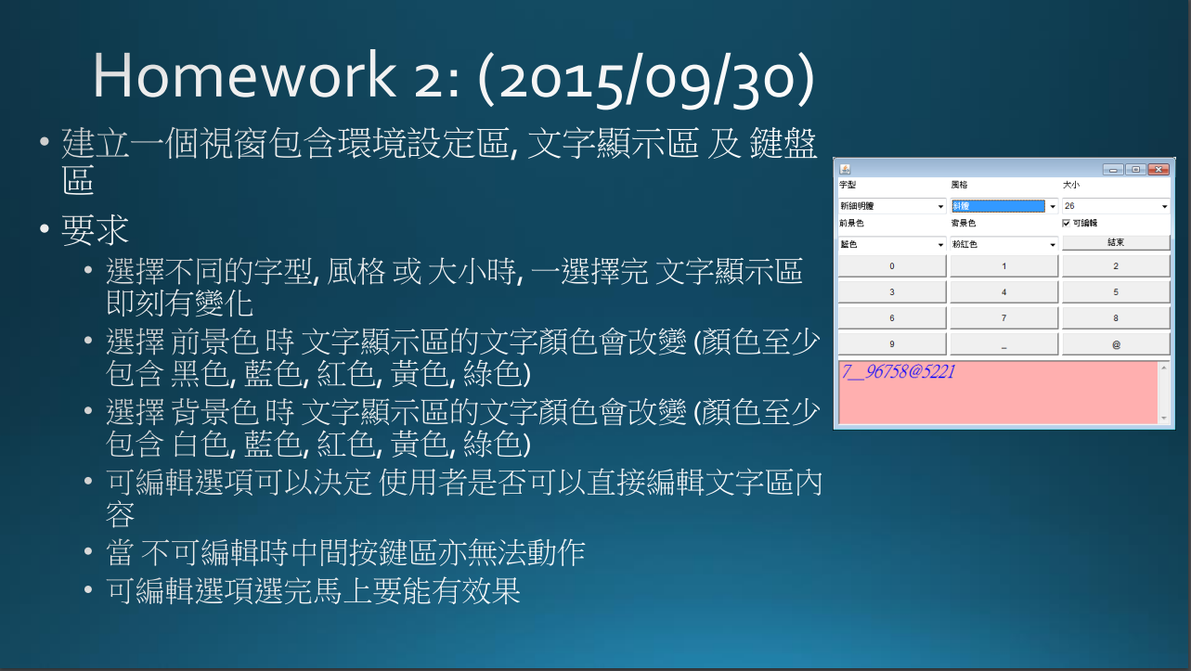
題目 Question

Slide 3
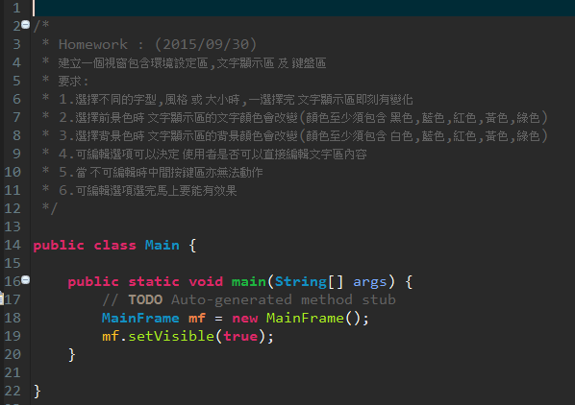
程式碼 Java Code
建立 MainFrame 物件
設定 MainFrame 為 可視

Slide 4
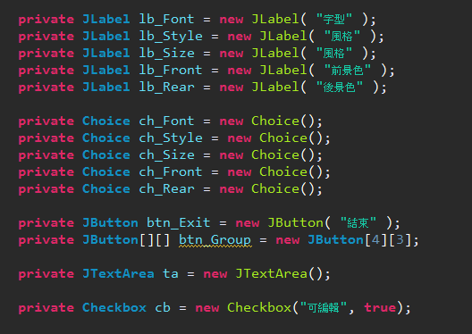
程式碼 Java Code
會用到的 Label 物件 建立
會用到的 Chioce 物件 建立
會用到的 Button 物件 建立
會用到的 Textarea 物件 建立
會用到的 Checkbox 物件 建立

Slide 5
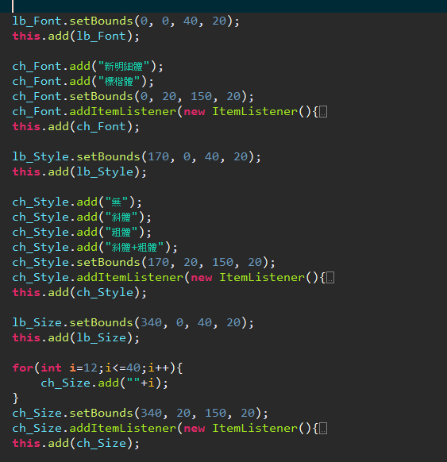

程式碼 Java Code
視窗中第一排的種種設定，因為太繁複了就直接用視窗截圖展示。結果如下：

Slide 6
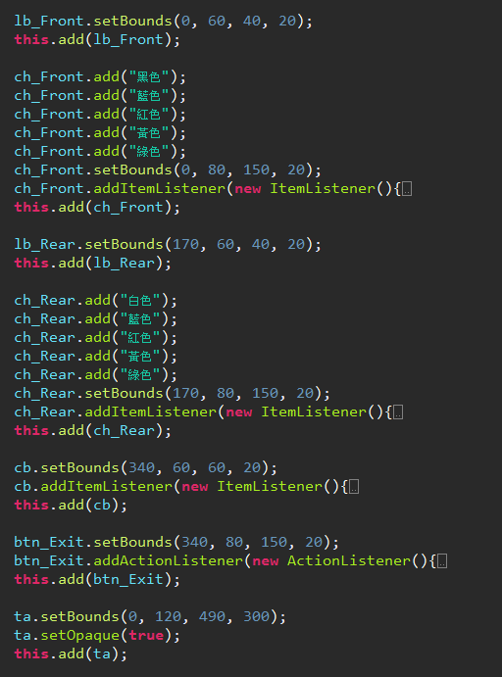
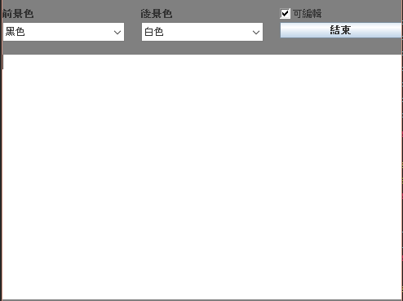
程式碼 Java Code
視窗中第二排跟文字顯示的Textarea的種種設定，因為太繁複了就直接用視窗截圖展示。結果如下：

Slide 7
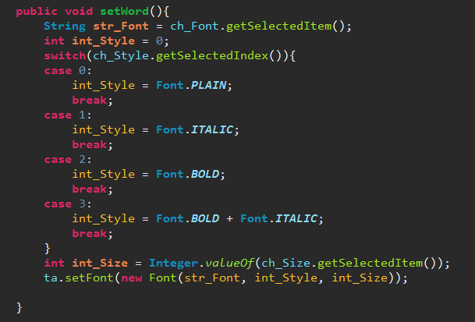
程式碼 Java Code
字型設定的Function
由於 Font的function是這樣使用：
Font(String strFont, int intStyle, int intSize)
所以在前面分別抓到與被選到的選項文字或是index值，並且給予符合Font函數的資料。

Slide 8
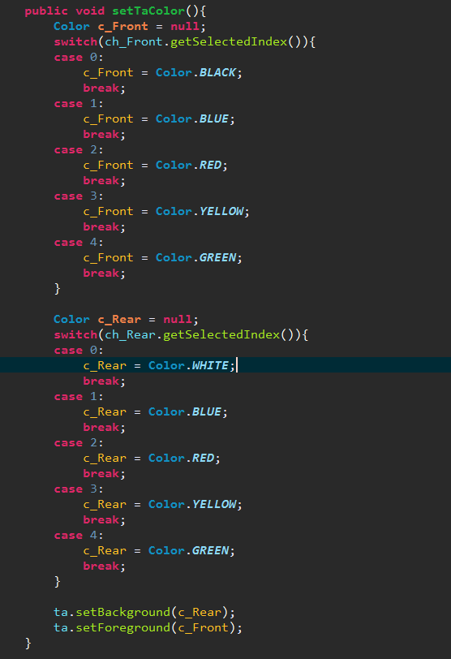
程式碼 Java Code
Textarea設定的Function
背景顏色設定：
TextArea.setBackground(Color color);
字體顏色設定：
TextArea.setForeground(Color color);

Slide 9
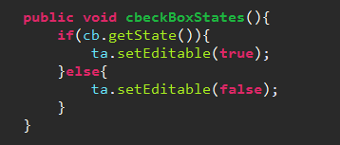
程式碼 Java Code
Checkbox設定的Function
Textarea鎖定設定：
TextArea.setEditable(boolean);
Checkbox是否勾選：
CheckBox.getState();( 回傳boolean )

Slide 10
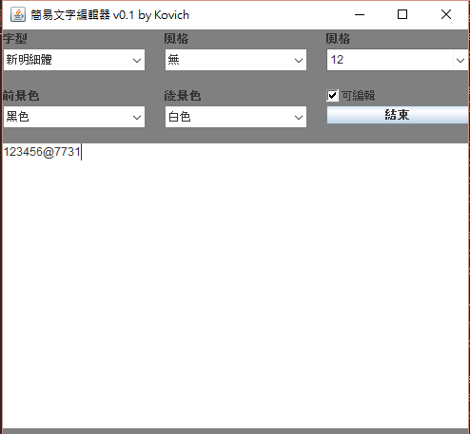
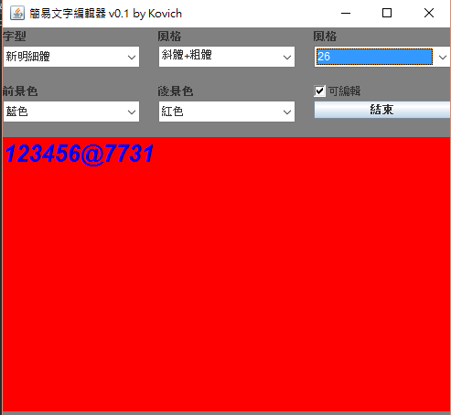
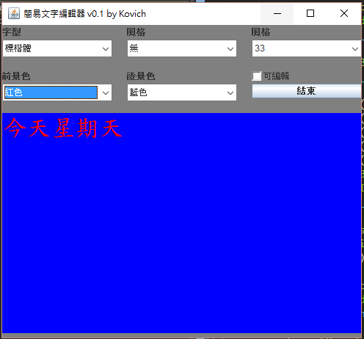
結果 Demo

Slide 11
結束

